Slide 1




Technologická etapa:
Realizace monolitické železobetonové konstrukce
Procesy:
Bednění, vyztužování, betonáž konstrukcí

Slide 2
Osnova
1. Mechanizace - stroje pro práci s betonářskou výztuží, pro výrobu a dopravu betonové směsi
2. Bednění betonových konstrukcí (prvkové, systémové, speciální)
3. Vyztužování železobetonových konstrukcí
4. Betonářské procesy ( výroba a doprava, zpracování, ukládání a ošetřování b.s.)

Slide 3
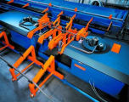
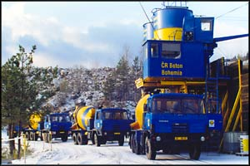
1. Mechanizace
- Stroje pro práci s betonářskou výztuží
- Stroje pro výrobu a dopravu betonové směsi

Slide 4
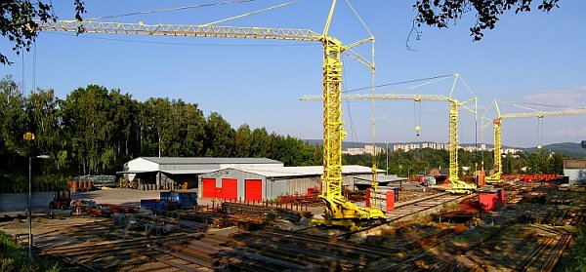
Stroje pro práci s betonářskou výztuží

Slide 5
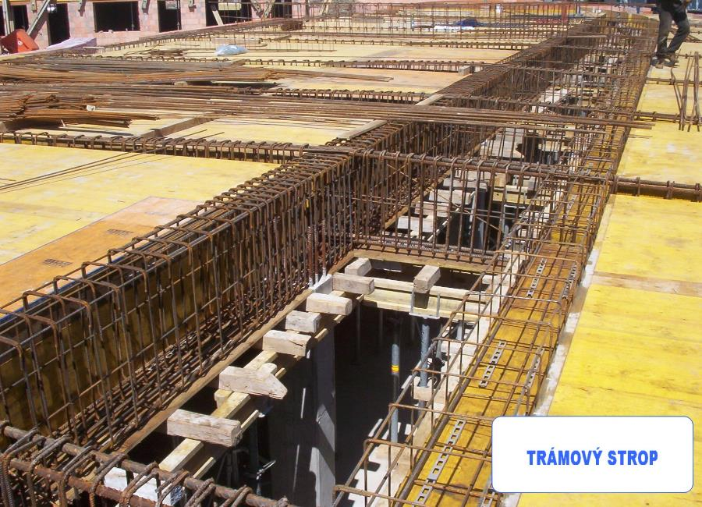

Slide 6
Výroba
Výroba výztuže pro betonové konstrukce se v našich podmínkách vyrábí v mechanizovaných výrobnách – tzv. armovnách.
Jsou to ve většině případů lehké halové objekty, které jsou vybaveny jeřábem pro manipulaci s těžkými břemeny.
Jejich výrobní prostory jsou většinou rozděleny na dvě části.
- pro výrobu tradiční výztuže vázané
- pro výrobu a zpracování výztuže svařované.

Slide 7
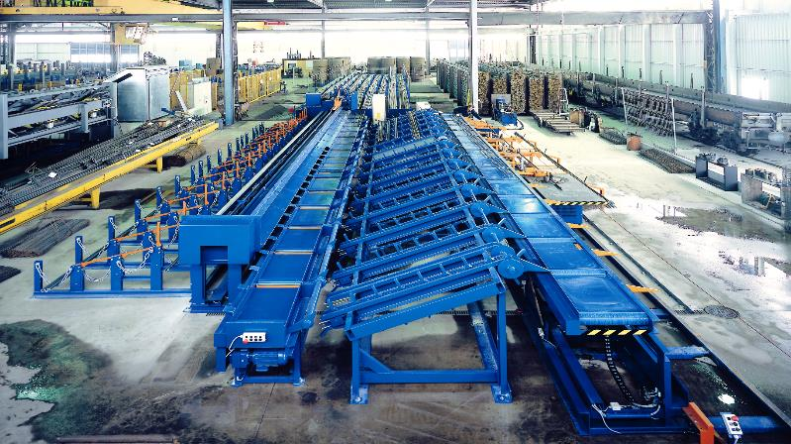
Výroba
  - příklad armovny

Slide 8
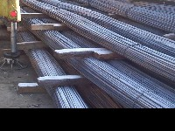
Mechanizace
Stroje pro práci s betonářskou výztuží
- Rovnačky
- Stříhačky
- Ohýbací stroje
- Stroje na výrobu třmínků
- Svařovací agregáty
- Speciální stroje

Slide 9
Výroba
Výroba ocelových prvků začíná rozdělením do skupin podle technologické podobnosti, umožňující vytvářet výztužné prvky s možností menších úprav prakticky stejnými postupy a na stejných zařízeních.
Při výrobě se výztužné prvky dle druhu a profilu oceli dělí na prvky:
- z prutové oceli rovné nebo ohýbané, příp. svařované
z více částí
- ze svitkové oceli jen rovnané a stříhané, ohýbané,
popřípadě svařované
- ze svařovaných sítí a rohoží
- z válcovaných profilů
- z předpínací výztuže
- z rozptýlené vláknové výztuže
- kombinované z různých druhů

Slide 10
Výroba
  - rovnání ocelových prutů
ocel do 14 mm je dodávána ve svitcích, proto je nutno vyrovnat ji na strojích – rovnačkách, které kotouč rozvinují a umožňují tak, aby se v automatických třmínkovačkách z narovnaného drátu odstřihovaly části určené pro výrobu třmínků.
- kladkové
- s rotujícími průvlaky
- natahovací a kombinované

Slide 11
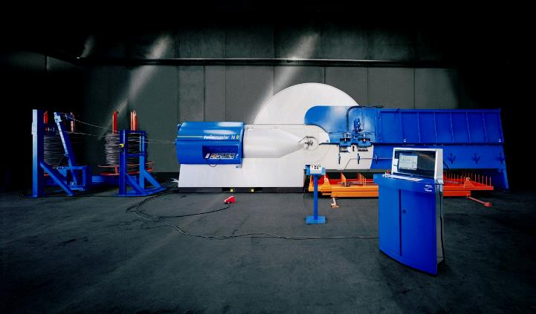
Výroba
  - rovnačka kombinovaná

Slide 12
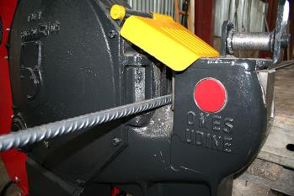
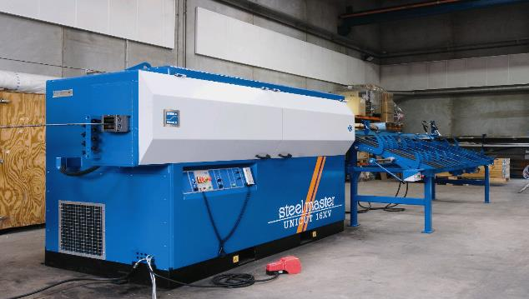
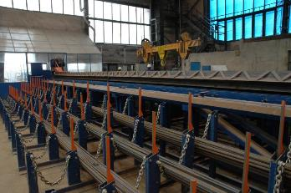
Výroba
  - stříhání prutových ocelí stříhačky jsou stroje, které nám umožňují stříhat profily od 4 do 40 mm

Slide 13
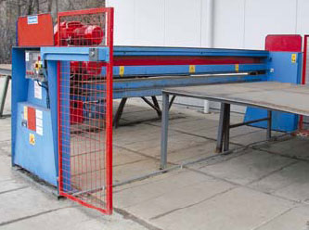
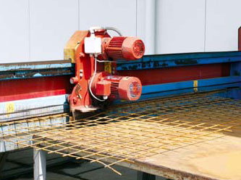
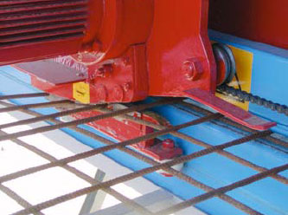
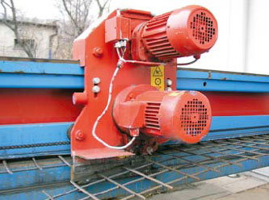
Výroba
  - příklad práce na střihačce

Slide 14
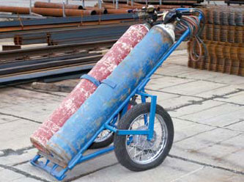
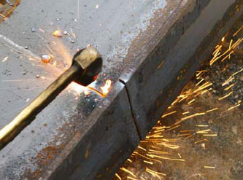
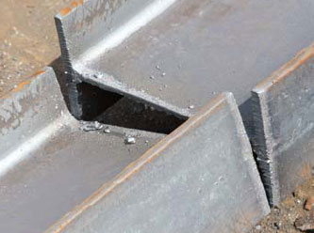
Autogen
- pro dělení těžkých materiálů a nosičů všech rozměrů a délek, zejména tam, kde nelze použít střihačku
- umožňuje i řezání do úhlu a další úpravy nosičů

Slide 15
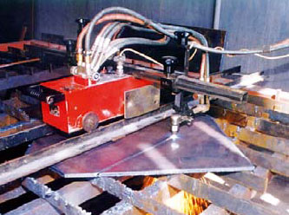
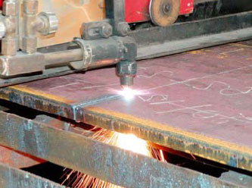
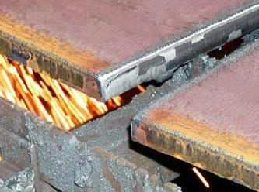
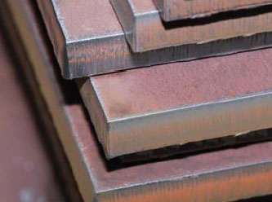
Autogen
Použití pálícího poloautomatu – dělení autogenem

Slide 16
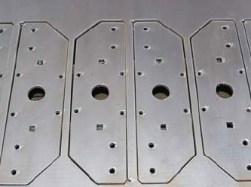
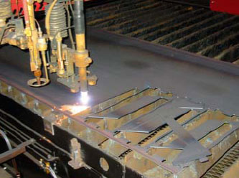
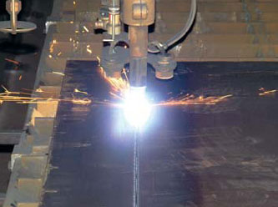
Automaty
Použití pálícího poloautomatu – dělení plazmou a autogenem, tzv. CNC stroje, kde požadované tvary lze zadávat v elektronické podobě – max-přesnost
Plazmou cca do 15mm
Autogenem silnější plechy

Slide 17
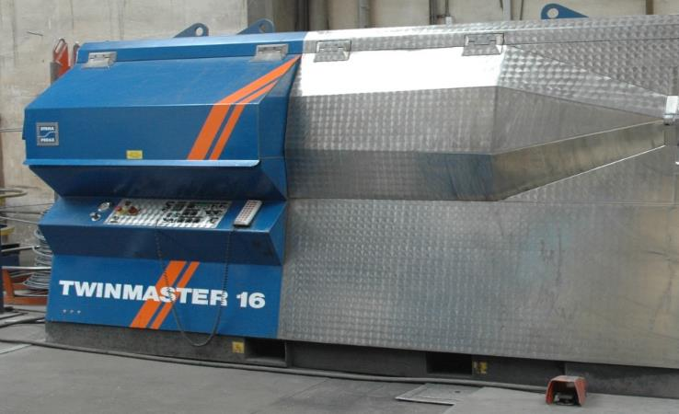
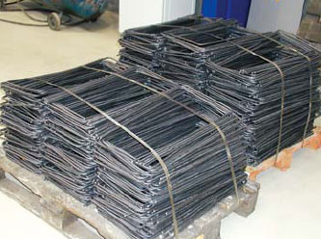
Výroba
  - třmínkovačka

Slide 18

Výroba
  - tvarování tyčových ocelí
po nastříhání prutů na tyče se provádí tvarování (ohýbání) pomocí ohýbaček. Aby ocelový prut zůstal po ohybu v požadovaném tvaru, musí být překročena mez tečení materiálu.
- trnem
- krátkým nebo dlouhým ramenem o opěrnou lištu
- navíjením na tvarovací přípravek

Slide 19
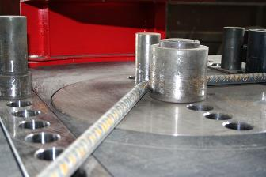
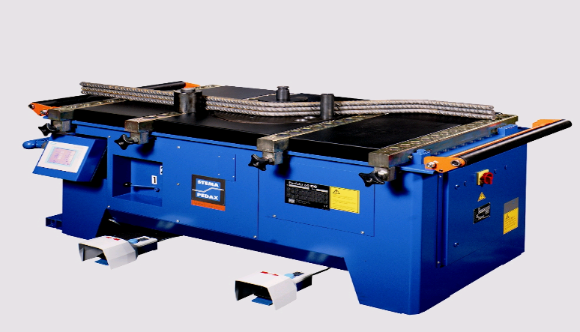
Výroba
  - ohýbačka

Slide 20
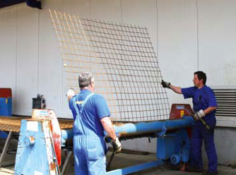
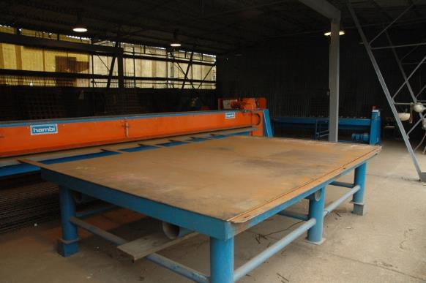
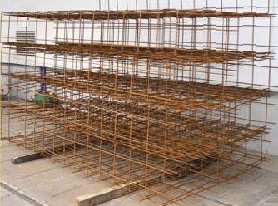
Výroba
  - ohýbačka kari sítí

Slide 21
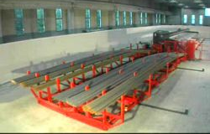
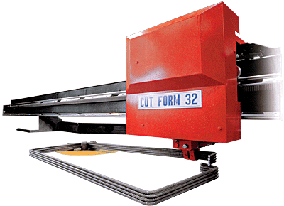
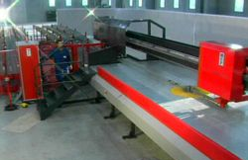
Střihací a ohýbací zařízení tyčové oceli CUT FORM 32
- automatické zařízení s elektronickým programováním ke střihu a ohybu tyčové oceli do železobetonu

Slide 22
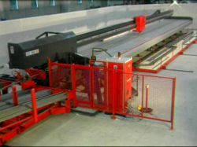
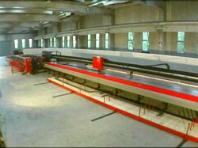
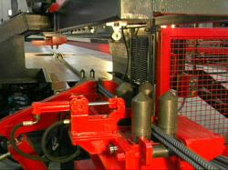
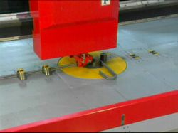
Střihací a ohýbací zařízení tyčové oceli CUT FORM 32
Kapacita střihu :
od 8 do 32 mm
s max. pevností
v tahu
do 700 N / mm
Kapacita ohybu :
od 10 do 32 mm
s max. pevností
v tahu
do 700 N / mm

Slide 23
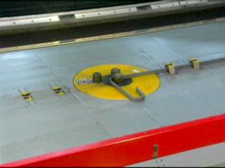
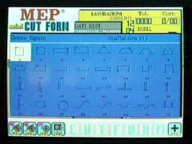
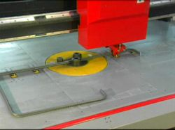
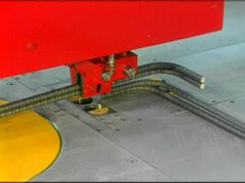
Střihací a ohýbací zařízení tyčové oceli CUT FORM 32
- Lze programovat jakýkoliv tvar, který má maximálně 28 stran a 27 úhlů
- Sklad svazků je tvořen šesti mobilními přihrádkami na kolejnici k uložení svazků tyčí, které budou zpracovávány
- Kapacita každé přihrádky na tyče je 2500 Kg a délka tyčí je 20 m

Slide 24
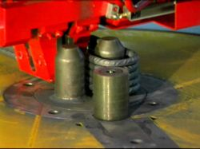
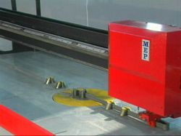
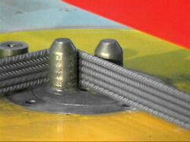
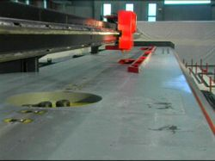
Střihací a ohýbací ařízení tyčové oceli CUT FORM 32

Slide 25
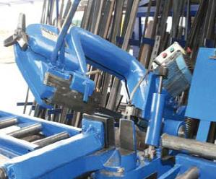
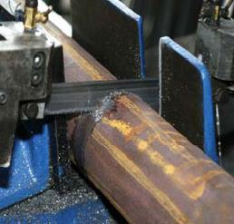
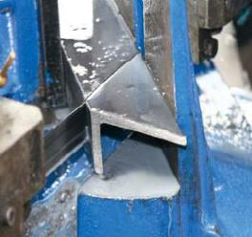
Pásová pila
Dělí tyčové materiály menších rozměrů (trubky, jekly, kulatina, ...) i větších rozměrů, jako jsou např. nosiče
typu (I, U, IPE, HEB, ...)
Řezy mohou být nejen kolmé, ale i pod úhlem

Slide 26
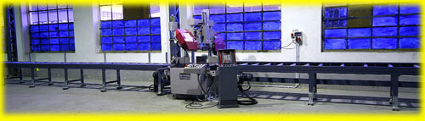
Pásová pila typu Behringer
- pro dělení tyčových materiálů
- materiály do velikostí až 520 x 310 mm (platí pro úhel 90°), přičemž při dělení pod úhlem se maximální velikost děleného profilu zmenšuje

Slide 27


Pásová pila typu Behringer

Slide 28
Výroba
  - spojování oceli ve výztužné prvky
- rovné a ohnuté výztužné prvky se spojují do
plošných a prostorových výztužných prvků vázáním
nebo svařováním.
K vázání se používá páleného
drátu o 0,9 – 1,4 mm.
K svařování se používájí svářečky.
Dle různých způsobů svařování
se nejčastěji používá svařování:
- odporové
- obloukové
- v ochranné atmosféře

Slide 29

Výroba
  - svařovací automatická linka

Slide 30



Profilové nůžky
- na dělení pásovin a úhelníků menších a středních rozměrů používáme profilové nůžky.

Slide 31



Tabulové nůžky
- k podélnému či příčnému stříhání hladkých plechů do tloušťky 6 mm

Slide 32



Výroba
  - vyvazování armokošů různých velikostí, délek z prutů i sítí

Slide 33

Železářské pracoviště výztuž vyvázaná do armokošů

Slide 34

Železářské pracoviště výztuž vyvázaná do armokošů

Slide 35

Železářské pracoviště detail připravené výztuže pro armování konzoly

Slide 36



Výroba
  - příprava kruhů, spirál a oblouků

Slide 37




Sortiment výrobků
- Ocelové nosiče I, IPE, U, HEB, HEA, …

Slide 38


Sortiment výrobků
- Profilová ocel průřezu L

Slide 39

Sortiment výrobků profilová ocel průřezu T
- délky: 6 m
- ocel: 11 375
- ČSN 42 5580

Slide 40

Sortiment výrobků pásová a plochá ocel
délky: 3 m - pásová ocel, 6 m
plochá ocel, 2 m - pásová ocel 50x3
- ocel: 11 343.21 - pásová ocel, 11 375 - plochá ocel
- ČSN 42 5350 - pásová ocel, ČSN 42 5522 - plochá ocel

Slide 41

Sortiment výrobků běžná betonářská výztuž
- délky: 6, 12 m
- ocel: 10 505
- ČSN 42 5538, BST 500S (DIN 488)

Slide 42



Sortiment výrobků
- pletiva, dráty, sítě pro výztuž do betonu

Slide 43



Sortiment výrobků
- doplňkový sortiment : distanční lišty, oceloví hadi, distančníky atd.

Slide 44
Váha , cena (závisí na profilu)
Kari sítě | 2000mm X 3000mm | 140,- až 700,- Kč | 50ks v bal.
Profily I | 6kg až 36 kg /m | 140,- až 870 Kč/m | 20,- Kč/kg bez DPH
Profily U | 6kg až 29 kg /m | 133,- až 731 Kč/m | 20,- Kč/kg bez DPH
Betonářská ocel | Svazky 200 až 2500 kg | 0,2 až 4,8 kg/m | 4,- až 86,- Kč /m

Slide 45
Váha , cena (závisí na profilu)
www.armovna.cz
- DAMKO, s.r.o.
- Ceník produktů
- Kalkulačka

Slide 46

Váha , cena (závisí na profilu)

Slide 47
Váha , cena (závisí na profilu)

Slide 48

Doprava a skladování
na místo určení se výztuž dopravuje tak, aby nemohla být transportem zkřivena nebo poškozena.
na staveništi se ukládá na rovnou, suchou plochu na dřevěné prahy tak, aby identifikační štítky všech svazků byly zřetelně patrné.

Slide 49

Skladování materiálu
- Na zpevněné a odvodněné ploše na dřevěných prokladcích, nikoliv na ornici nebo navážce, hrozí riziko znečištění prutů a následného nespoluspůsobení s betonem

Slide 50

Skladování materiálu
- Správné uložení na zpevněné a odvodněné ploše na dřevěných podložkách

Slide 51


1. Mechanizace
- Stroje pro výrobu a dopravu betonové směsi

Slide 52
1. Mechanizace
- Stroje pro výrobu a dopravu betonové směsi
- Doprava primární – z výrobny na staveniště – transportbeton
Doprava sekundární – staveništní výroba – vnitrostaveništní doprava

Slide 53

Dělení

Slide 54


Staveništní výroba
- sekundární příprava betonu a omítkových směsí

Slide 55


Staveništní výroba
Staveništní betonárny jsou využívány jen u velkých staveb, dnes málo používané. Využití především při realizaci dopravních staveb.

Slide 56


Sekundární doprava při staveništní výrobě
Pomocí:
- kolečka, japonky, koše – slouží pro krátké vzd.(15 – 20 m)

Slide 57

Sekundární doprava při staveništní výrobě
- pásy, žlaby, motor. vozíky

Slide 58
Sekundární doprava při staveništní výrobě
- Motorové vozíky s objemem sklopné korby 0,4 až 1 m³ jsou vhodné do vzdálenosti 50 až 500 m.
- Žlaby a skluzy vyžadují sklony 30 až 60° pro měkké až tekuté směsi. Při větších sklonech jsou užívány skluzy uzavřené (roury) o minimálním průměru 110 mm.
- Pásové dopravníky délek 6, 8, 10 a 15 m jsou vhodné pro smíšenou dopravu se sklony ± 15°. Betony lze dopravovat pouze plastické, ne však tekuté nebo velmi měkké

Slide 59

Sekundární doprava při staveništní výrobě
- Čerpadla
- Hydraulická
pístová a
výložníky
- Hydraulická
rotorová
- Pneumatická
Obr. Čerpadlo na dvou až třínápravovém podvozku s kloubovým výložníkem pro výškový dosah cca 30m.

Slide 60

Dovážený beton transport beton
míchací věž zásobovací sila s cementem
vypouštění směsi řídící místnost
Obr. Výroba betonu mimo staveniště

Slide 61

Dovážený beton transport beton
zásobovací sila s cementem míchací věž
zásobníky různých frakcí kameniva
Obr. Výroba betonu mimo staveniště

Slide 62


Slide 63

Dovážený beton transport beton
Obr. Dávkovací stanice suché směsi – tuto práci dnes zvládají běžné betonárny

Slide 64

Primární doprava
- auta, vanové přepravníky, auto-domíchávače
Obr. Tatra 815 - domíchávač

Slide 65

Primární doprava
Obr. Liaz FZ – pro dopravu suché betonové směsi

Slide 66

Primární doprava
- automíchače
Obr. Tatra 815 - automíchač

Slide 67

- 2 x MAN 8X6
Nástavba domíchávače betonu 9 m3

Slide 68

- 1 x TATRA 815 6x6
Nástavba domíchávače betonu 5 m3

Slide 69

- 1 x MAN 4x2
Silážní vůz pro přepravu práškového materiálu 39 m3

Slide 70

- Iveco Stralis
tandemový sklápěcí přívěs pro přepravu sypkých materiálů

Slide 71

Putzmeister M 36
autobetonová pumpa

Slide 72



Teplovzdušné agregáty
Teplovzušné agregáty na lehký topný olej a elektrické
Teplovzdušné agregáty a topidla na propan butan

Slide 73




Hutnění betonové směsi
vibrační desky, latě, lišty,.
ponorné vibrátory
pneumatické vibrátory
dusadla a jiné pomůcky

Slide 74
www
- Práce s internetem:
www.betonserver.cz
Beton server je oborový portál pro vyhledávání firem a jejich provozoven podle vzdálenosti od místa stavby
https://www.cemex.cz/documents/46856796/46996285/Cenik-CEMEX-betonarna-Sokolov.pdf/a8d97e2b-98fe-f500-e518-a2c06874b1c8?version=1.2
  Ceny směsí

Slide 75

www

Slide 76
www.armosteel.cz
www.betonarska-vyztuz.cz
www.bostas.cz
www.cebet.cz
www.crbeton.cz
www.ipsystem.cz
www.kondor.cz

Slide 77

Ukázka armování

